Slide 1
Презентацию подготовила учитель математики МАОУ СОШ № 1 станицы Выселки, Краснодарского края Иванова Лариса Константиновна.

Slide 2
Забытая война. Первая мировая война 1914-1918г.
История – сокровищница наших деяний, свидетельница прошлого, пример и поучение для настоящего, предостережение для будущего
(М. Сервантес)

Slide 3
Первая мировая война: причины
«Все ищут и не находят причину, по которой началась война. Их поиски тщетны, причину эту они не найдут. Война началась не по какой-то одной причине, война началась по всем причинам сразу»
(Томас Вудро Вильсон).

Slide 4
Страны – участники Первой мировой войны.
Первая мировая война – это война между двумя коалициями держав: Центральных держав, или Четверного союза (Германия, Австро-Венгрия, Турция, Болгария) и Антанты (Россия, Франция, Великобритания.).

Slide 5
Кубань в годы Первой мировой войны.

Slide 6
Во славу Кубани на благо России.
Всего на фронты Первой мировой войны Кубанское казачье войско выставило 37 конных полков, 22 пластунских батальона, 6 конноартиллерийских батарей, 31 особую сотню, 7 конвойных полусотен, отдельный конный дивизион и 2 лейб-гвардии казачьи сотни императорского конвоя. Из мужского населения, не принадлежавшего к войсковому сословию, формировались армейские полки. В них служили более 50 тысяч жителей Кубанской области и 7 тысяч - Черноморской губернии. Несмотря на официальное освобождение горцев от призыва на воинскую службу, адыги-добровольцы служили в Кабардинском и Черкесском полках Кавказской конной туземной дивизии, воевавшей на Западном фронте.

Slide 7
Всей Кубанью на защиту России.

Slide 9
Гордость Кубани.
Начальником 1-й Кубанской казачьей дивизии был назначен генерал-лейтенант П.А. Стахович.
Павел Александрович Стахович имел блестящее военное образование: он с отличием окончил Пажеский корпус и Николаевскую академию генерального штаба по I разряду. Свой первый боевой опыт он получил на англо-бурской войне (1899–1900 гг.), будучи наблюдателем при штабе британской армии. Во время русско-японской войны (1904–1905 гг.) командир 52-го драгунского Нежинского полка полковник Стахович был награжден золотым оружием с надписью «За храбрость» . Штаб формируемой дивизии возглавлял полковник Николай Вячеславович Пневский. Так же как и Стахович, он был выпускником Николаевской академии, принимал участие в русско-японской войне, за которую имел шесть боевых наград (в том числе и золотое оружие) и одно ранение. Бригадами в 1-й Кубанской казачьей дивизии командовали генерал- лейтенант Владимир Александрович Карцов и полковник Николай Иванович Чайковский. Оба офицера имели боевой опыт русско-японской войны.

Slide 11
Гимн Кубани.
Народная песня "Ты, Кубань, ты наша Родина", написана в 1914 году на русско-турецком фронте. Была посвящена казакам 1-го Кавказского казачьего полка в память боевой их славы в первой мировой войне. Автор слов - полковой священник Константин Образцов. В марте 1995 года Законодательное Собрание Краснодарского края утвердило ее в качестве гимна Краснодарского края.

Slide 12
ТЫ, КУБАНЬ, ТЫ НАША РОДИНА.
Ты, Кубань, ты наша родина, Вековой наш богатырь! Многоводная, раздольная, Разлилась ты вдаль и вширь. Из далеких стран полуденных, Из заморской стороны Бьем челом тебе, родимая, Твои верные сыны. О тебе здесь вспоминаючи, Песню дружно мы поем, Про твои станицы вольные, Про родной отцовский дом.
О тебе здесь вспоминаючи, Как о матери родной, На врага на басурманина Мы идем на смертный бой.
О тебе здесь вспоминаючи, За тебя ль не постоять, За твою ли славу старую Жизнь свою ли не отдать? Мы, как дань свою покорную, От прославленных знамен Шлем тебе, Кубань родимая, До сырой земли поклон.

Slide 13
Молитва казаков перед боем.

Slide 14
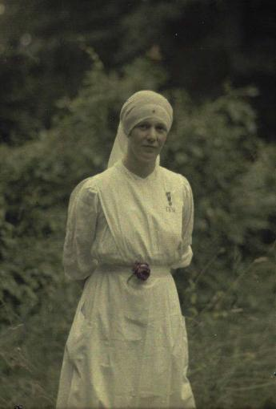
Гордость Кубани.
Уже в первые месяцы войны кубанцы явили целый ряд примеров героизма, удальства и смекалки. Только за август 1914 г. по всем казачьим частям Кубанского войска было представлено к наградам около 500 человек. Кубанская казачка Матвеева (сестра милосердия) только за один бой вынесла около 30 раненых, за что была награждена медалью на Георгиевской ленте, став первым георгиевским кавалером среди женщин.

Slide 15
За честь и славу России.

Slide 16
Действия кубанцев высоко оценивал и враг. Австрийцы и немцы называли казаков «дьяволами на лошадях». Противник считал, что лучше сразиться с десятью обычными солдатами, чем с одним казаком.

Slide 17
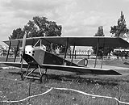
Гордость Кубани
Уроженец станицы Келермесской летчик В.М Ткачев совершал до 130 вылетов в месяц. Его участие в воздушных боях Первой мировой войны было отмечено орденом Святого Георгия IV степени и Георгиевским оружием.

Slide 18
В ходе войны:
16 октября 1914 г. началась война с Особенно острое положение создалось на саракамышском направлении, где основная борьба велась за крепость Саракамыш и овладение стратегически важными горными перевалами, превращенными турками в укрепленные позиции. При обороне Саракамыша отличились казаки 1-й и 2-й Кубанских пластунских бригад. Их активные действия способствовали захвату
30 декабря стратегически важного Бардусского перевала.

Slide 20
Ход войны:
К весне 1915 г. успешный для России период войны заканчивается. С началом отступления русской армии правительство приняло решение о создании партизанских отрядов, которые состояли преимущественно из казаков.
К концу 1915 г. на Румынском фронте действовали два партизанских отряда кубанцев, на Западном - один и на Юго-Западном - два. Многие документы той поры содержат сведения о ратных делах партизан. Вот одно из донесений: «Отрадно отметить, что партизанский отряд кубанских казаков, действующий в тылу у немцев в районе Любавы, вызывает у них всеобщий страх и панику. Только за один месяц казаки 4 раза отбивали у немцев партии арестованных, нанося весомый урон силам противника. Часто вредят кубанцы железнодорожные линии, уводят обозы с боеприпасами. Тем самым ставят врага в очень неприятное положение».

Slide 22
Ход войны:
В конце 1915 г. в целях пресечения деятельности германо-турецких сил в Персии Россия ввела туда экспедиционный корпус генерал-лейтенанта Баратова, основу которого составляли кубанские конные полки
1-й Кавказской и Сводно-Кубанской казачьих дивизий.

Slide 23
Гордость Кубани

Slide 24
Ход войны:
В течение 1916 г. русские войска продолжали развивать свой успех на кавказском театре военных действий. Одной из наиболее значимых была Трапезундская наступательная операция, проведенная силами 1-й и 2-й Кубанских пластунских бригад. Русским войскам удалось углубиться на 200 - 300 км во внутренние районы Турции, захватив значительную территорию с городами Эрзерум и Трапезунд.

Slide 25
Казачья конница составляла более 2/3 численности всей русской кавалерии.

Slide 27
Успехи России
Успехи России на Кавказе выглядели еще более значимыми на фоне неудач британского экспедиционного корпуса в Месопотамии. Для поднятия боевого духа союзников на соединение с ними весной 1916 г. была послана сотня 1-го Уманского казачьего полка под командованием есаула Гамалия. В тяжелых условиях пустыни кубанские казаки совершили многокилометровый переход через территорию, контролируемую турецкими войсками, и первыми из всех частей русской армии встретились с англичанами под Багдадом. И хотя это «соприкосновение» носило преимущественно символический характер, его значение для укрепления боевого духа войск было чрезвычайно велико. Все казаки сотни были награждены за этот рейд Георгиевскими крестами, а есаул Гамалий - еще и английским военным крестом.

Slide 28
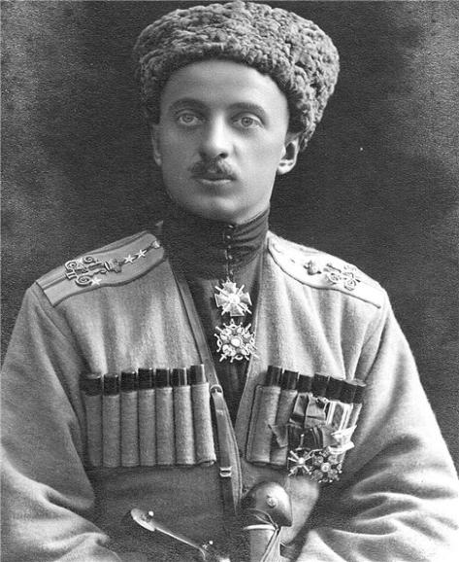
Герои Кубани

Slide 29
Герои Кубани

Slide 30
Были и минуты отдыха

Slide 31
Ход войны:
Среди успехов России на восточноевропейском театре военных действий выделяется знаменитый Брусиловский прорыв на Юго-Западном фронте, совершенный летом 1916 г., в котором принимали участие и кубанские казаки. В конце 1916 - начале 1917 г. война приобрела «окопный» характер. В это время, когда тяжелое положение деморализовало большинство частей русской армии, когда появились первые дезертиры, нередко именно кубанские казаки своим примером возвращали в окопы солдат, терявших самообладание. Так, в феврале 1917 г. во время химической атаки немцев казак Грушецкий заметил бегущих в панике солдат. Сняв противогаз, кубанец остановил пехотинцев и вернул их на позиции. Этот смелый поступок стоил Грушецкому жизни, так как, находясь без противогаза, он получил сильное отравление.

Slide 32
Казаки не посрамим чести своих станиц.

Slide 33
Февральская революция
Февральская революция 1917 г. вызвала целую цепь событий, способствовавших постепенному разложению русской армии. В условиях всеобщего хаоса и беспорядка казачьи части оставались боеспособными подразделениями, сохранившими дисциплину и порядок. Именно казаков правительство пыталось использовать для борьбы с дезертирством и мародерством на фронте и наведения порядка в тылу. Казаки сначала неохотно выполняли возложенные на них полицейские обязанности. Однако дальнейшее развитие политических событий и ухудшение социально-экономической ситуации в стране толкали казаков на защиту своих сословных интересов.

Slide 34
Конец военным действиям
После заключения в декабре 1917 г. временного перемирия военные действия прекратились на всех фронтах. В отличие от остальных армейских частей демобилизованные казаки сумели сохранить воинский порядок и двигались домой организованно: дивизиями, полками и сотнями.

Slide 36
За веру, Кубань и Отечество.
За участие в Первой мировой войне кубанцы заплатили дорогой ценой: около 4 тысяч убитых, 23 886 раненых и более двух с половиной тысяч пропавших без вести или попавших в плен.
Несмотря на то что в процентном отношении кубанские казаки в русской армии составляли незначительную часть (около 2 %), они внесли существенный вклад в ряд крупных побед русской армии. Порой именно от действий кубанцев зависел исход того или иного сражения. За годы войны к различным наградам было представлено около тридцати с половиной тысяч кубанских казаков (то есть почти каждый третий казак, участвовавший в боевых действиях).

Slide 37
Итог:
Согласно всеобщему мнению, Первая мировая война является одним из самых широкомасштабных вооружённых конфликтов в истории человечества.
Её результатом был распад четырёх империй: Российской, Австро-Венгерской, Османской и Германской.

Slide 38
Вечная память погибшим.
В целях увековечивания памяти и отражения заслуг русского воинства в годы первой Мировой войны впервые за сто лет Президент Российской Федерации
В.В. Путин утвердил 1 августа в качестве Дня памяти погибших в Первой Мировой войне.
В Краснодаре установят памятник кубанцам-героям Первой мировой войны. Это будет не только проявлением памяти и гордости за тех, кто до нас жил, Родину любил, ей верно служил. Это будет серьезным вкладом в дело сохранения и утверждения межнационального мира и согласия не только на Кубани, но и на всем Северном Кавказе.

Slide 39
Мероприятия посвященные увековечиванию памяти и отражению заслуг кубанцев, участвовавших в Первой мировой войне 1914-1918 годов.
Депутаты Законодательного Собрания края приняли постановление о подготовке и проведении мероприятий по увековечиванию заслуг кубанцев, участвовавших в Первой мировой войне 1914-1918 годов. Помимо установки мемориала, в постановлении значится еще 23 мероприятия, которые будут проведены в крае в период с 2014 по 2018 годы. Это выставки и музейные экспозиции, научные конференции, подготовка сборника документов, реконструкция одного из героических сражений кубанских пластунских батальонов в годы Первой мировой войны.

Slide 40
Мероприятия посвященные увековечиванию памяти и отражению заслуг кубанцев, участвовавших в Первой мировой войне 1914-1918 годов.
Правда, в этот более чем достойный список попал и форум краевого общественного движения «За веру, Кубань и Отечество». Кроме того, в 2015 году планируется провести на Кубани всемирный конгресс казаков, который тоже будет посвящен 100-летию Первой мировой войны. К слову, Краснодарский край – единственный из всех регионов страны, в котором местный парламент принял подобное постановление.

Slide 41
Литература:
Айрапетян, М. Э. Первая мировая империалистическая война 1914 – 1918 гг. / М. Э. Айрапетян, П. Ф. Кабанов. – М.: Просвещение, 1964. – 207 с., ил.
Дубровская, О. Н. Краткая история войн и сражений .
Исторический музей. Кубанское Казачье войско.http://www.slavakubani.ru
Государственный архив Краснодарского края ru.wikipedia.org

